Slide 1


Fundamentos de Ciencias Acuáticas – Clase 1
Fabrizio Marcillo Morla MBA
barcillo@gmail.com
(593-9) 4194239

Slide 2

Fabrizio Marcillo Morla
Guayaquil, 1966.
BSc. Acuicultura. (ESPOL 1991).
Magister en Administración de Empresas. (ESPOL, 1996).
Profesor ESPOL desde el 2001.
20 años experiencia profesional:
  Producción.
  Administración.
  Finanzas.
  Investigación.
  Consultorías.
Otras Publicaciones del mismo autor en Repositorio ESPOL

Slide 3
Que es la Acuicultura
Es el cultivo de organismos acuáticos incluyendo peces, moluscos crustáceos y plantas acuáticas

Slide 4
Cultivo
Cultivo implica algún tipo de intervención desde el inicio al final de la producción.

Slide 5
Razones por las que Aventaja la Acuicultura
Temperatura del cuerpo cerca de la del medio ambiente
Densidad del cuerpo similar a la del habitat
Energía reducida para tomar alimento
Eficiente conversión alimenticia

Slide 6
Razones por las que Aventaja la Acuicultura
Rápido crecimiento.
Vive en un ambiente multidimencional (policultivos, estanques, cajas y jaulas).

Slide 7
Factores q’ Afectan Productividad: Asociados Al Organismo
Homeotérmico: animal mantiene TºC corporal sin importar TºC ambiente:
  Crecen igual a diferentes TºC, pero gastan energía en controlar TºC.
Poiquilotérmico: Animal toma TºC ambiente:
  Crecen poco a bajas TºC (enzimas).
  En trópico crecen mejor porque no gastan energía en mantener TºC.
  Aumento 10ºC duplica crecimiento.

Slide 8
Ahorros Energía Animales Acuáticos Sangre Fría
Flotabilidad reduce requer. energía para mantener posición/movimientos casuales.
No gasta energía en mantener TºC constante. Ahorra energía en TºC óptima.
Forma más simple eliminar N: NH₄ vs úrea y ácido úrico (Sangre Caliente Terrestre).
Menos requerimiento energía / gr proteína.
  SCT: 30-35 KCal En. Dig. / gr Proteína.
    14-20% Prot.
  SFA: Peces: 8-9 KCal En. Dig. / gr Prot.
    25-35% Prot. (menos carbohidratos).

Slide 9
Conversión De Proteína Para 100 gr De Dieta

Slide 10
Razones que dificultan la Acuicultura
Ciclo de vida complejo.
Gran número de especies.
Limitados conocimientos de la biología reproductiva, requerimientos dietéticos, control de enfermedades.
Bajo metabolismo/bajo crecimiento.

Slide 11
Razones que dificultan la Acuicultura
Necesidades respiratorias.
Productos de excreción tóxicos.
Caracteristicas Tamaño/Peso.
Rápida transmisión de enferme-dades.

Slide 12
Ventajas Y Desventajas Del Agua Como Medio De Cultivo
Sitios adecuados pueden ser limitados.
  Disponibilidad/ calidad agua, tipo suelo, topografía, clima.
  Controversia uso terrenos: Turismo, ecología, agricultura.
  Accesibilidad.
Altos costos iniciales.
  Toma de agua.
  Infraestructura contención agua.
Menor flexibilidad en uso de la tierra.
  Piscina para acuicultura o bañarse. Para poco mas.
Más difícil observación de organismos cultivados.
  Incertidumbre manejo y toma decisiones.
  Poco control sobre inventario. Robo, mortalidad.
  Puede causar gran estrés. Al productor.

Slide 13
Ventajas Y Desventajas Del Agua Como Medio De Cultivo
Gran consumo de agua.
  Mayor parte no es consumida solo “prestada”.
  Perdida de agua en agricultura igual o mayor.
  En climas secos, acuicultura extensiva ayudaría a justificar costos embalses y sistemas almacenaje.
Concentraciones de gases variables.
  Menor solubilidad OD: 10 ppm vs 300,000 ppm.
  O₂, CO₂, NH₄, H₂S. Variaciones diurnas / espaciales.
  Elegir especie tolera ⬇OD/ Mejorar nivel OD.
Sistema mas complejo y difícil de controlar.
  Sistema cerrado vs. aire.
  Efecto fitoplancton / bacterias / nutrientes.
  Efecto sistema alcalino (CO₂ : HCO₃⁻ : CO₃⁼).

Slide 14
Ventajas Y Desventajas Del Agua Como Medio De Cultivo
Medio de 3 dimensiones.
  Mayor eficiencia por unidad de área.
  Posible “propiedad horizontal”.
“Pastizal” mas productivo: agua mas que tierra:
  Mayor aporte alimento natural.
  Ahorro en cantidad / calidad alimento.
  Sistema más complejo.
Mas fácil de crear y mantener productividad mejorada. (Pastizal mejorado):
  Rápida respuesta a fertilizantes químicos y orgánicos.
  Nutrientes permanecen en medio como: carne animal, desecho no consumido, excreción o heces (> 20K/H/D alimento no fertilizar).

Slide 15
Ventajas Y Desventajas Del Agua Como Medio De Cultivo
Requerimientos de N es menor.
  Excreción aporta nitrógeno.
  Algunas algas usan directamente N₂.
  P es más limitante. Ojo con baja solubilidad y arcilla en aplicación.
Mejor medio para animales de sangre fría.
  TºC mas constante que en aire.
  Ahorro energía y otras ventajas ya revisadas.
Acuicultura se relaciona muy bien con otros medios de producción.
  Policultivo.

Slide 16
Tipos de sistémas en Acuacultura
Salinidad del agua de cultivo
Relación productor/consumidor
Por el tipo de Integración
Tipo de unidad de cultivo
Especies
Por la forma del circuito del agua
Intensidad de Manejo

Slide 17
Tipos de sistémas en Acuacultura
Salinidad del agua de cultivo
  Acuacultura de agua dulce
  Acuaculture Salobre
  Maricultura

Slide 18
Tipos de sistémas en Acuacultura
Relación productor/consumidor
  Acuacultura de Subsistencia
  Acuacultura Comercial

Slide 19
Tipos de sistémas en Acuacultura
Relación productor/consumidor
Comercial (gran escala).-
Los sistemas son rentables económicamente
No siempre gran escala está involucrado con un producto de lujo

Slide 20
Tipos de sistémas en Acuacultura
Relación productor/consumidor
Comercial (gran escala).-
Ventajas.-
Económico en escala.- Grandes piscinas, en terminos de costo/has. Es bajo en comparación de pequeñas empresas. La economía en escala ofrece los mas bajos costos por unidad.
Productores tienen generalmente dinero y crédito.
El sistema permite la introducción de mano de obra y técnica porque lo pueden pagar
Pueden producir su propia semilla

Slide 21
Tipos de sistémas en Acuacultura
Relación productor/consumidor
Comercial (gran escala).-
Desventajas.-
Costo de producción.- se necesita alta inversión debido a la escala
Es necesario conseguir mano altamente calificada
Se maneja normalmente intensivamente por lo que se necsita mayor control de enfermedades.

Slide 22
Tipos de sistémas en Acuacultura
Relación productor/consumidor
Subsistencia (pequeña escala)
Produce bajo costo de proteína.
Normalmente no se producen organismos que tienen un alto valor en el mercado.

Slide 23
Tipos de sistémas en Acuacultura
Relación productor/consumidor
Subsistencia (pequeña escala).-
Ventajas.-
Costo de producción.- se necesita baja inversión.
Provee de un ingreso extra y trabajo a la familiar
Se usa un area que está subutilizada
Se aumenta el consumo de proteína animal.

Slide 24
Tipos de sistémas en Acuacultura
Relación productor/consumidor
Subsistencia (pequeña escala).-
Desventajas.-
No existe crédito.
Normalmente no tienen tierra ni manejo total del agua.
Dependen generalmente del gobierno o productor privado para la obtención de semilla.
Necesitan de servicio extensionista puesto que no pueden pagar un técnico.
Excases de Transportación.- Causa esto problemas para la obtención de suministros y venta del producto.

Slide 25
Tipos de sistémas en Acuacultura
3. Por el tipo de integración
  Horizontal
  Vertical

Slide 26
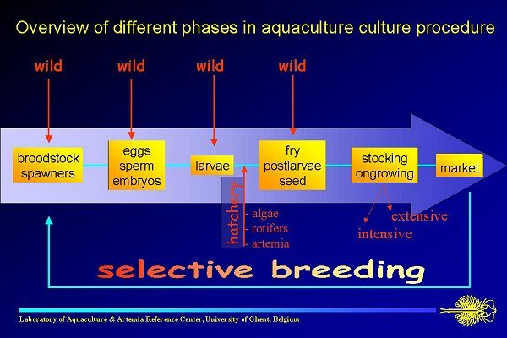
Notes:
Diferentes fases en la producción acuicola:
La acuacultura es una displina que encierra la aplicación de conocimientos y estrategias que tengan como objetivo el mejor aprovechamiento de los recursos bioacuáticos.
Toda especie que se cultive de deberá en lo posible manejar todo su ciclo de vida, desde la selección de reproductores, fecundación y desarrollo embrionario, larvicultura, precria, engorde y por supuesto tener conocimiento del mercado.

Slide 27
Tipos de sistémas en Acuacultura
4. Tipo de Unidad de Cultivo
  Cultivo en piscinas
  Cultivo en cajas
  Cultivos colgantes
  Cultivos en Tanques y raceway

Slide 28
Recipientes De Cultivo.
Estanque.
Jaula.
Galpón.
Raceway.
Tanque.
Silo.

Slide 29
Estanque
(a) Piscina: Contenedor de agua retenida por tierra por todos lados exepto por arriba.
Por mucho el más importante de los recipientes.
  Casi el 99% a nivel mundial.
Se puede aprovechar productividad natural del estanque.
Cosecha por vaciado o chinchorro.
Menos control sobre ambiente.
Costo construcción relativamente bajo.
Logística relativamente simple.
Necesita de terreno para construirse.
Puede ser de tierra o recubierta sintetica.

Slide 30
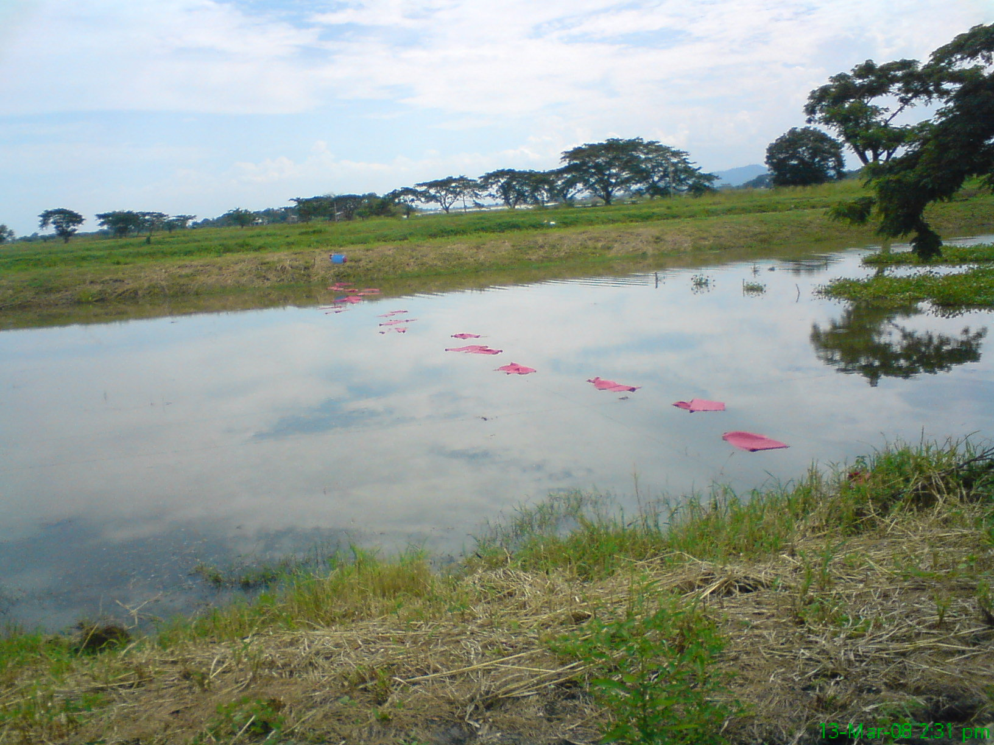
ESTANQUE TIERRA

Slide 31
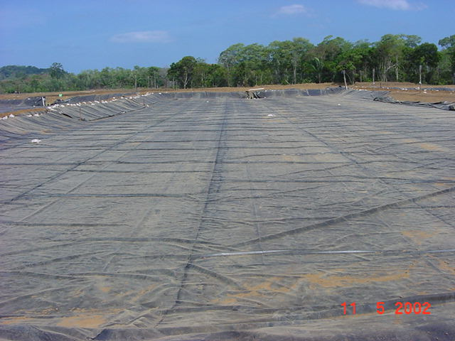
ESTANQUE RECUBIERTO

Slide 32
Jaula
Carcel acuática. Rodeada por malla por todas partes excepto por arriba (aire).
No necesitan tierra.
Es flotante o no topan fondo.
Pueden ser pequeñas o grandes.
Peces no pueden buscar alimento natural.
  Se necesita mejor calidad de alimento.
Enfermedades mas problematicas que estanque.
Limpieza y mantenimiento importantes.
Usadas en mar abierto o dentro de piscinas.

Slide 33
Galpón
Una cerca en el agua.
Lo mismo que una jaula pero con piso de tierra.
Puede ser dentro de una piscina o en un lugar abierto.
Mismas desventajas que jaula.
Peligro de escape por el fondo.
No gasta tanto material como en una jaula.

Slide 34
Raceway
Canal artificial, normalmente de concreto donde siempre hay agua corriente y recambio de agua.
Oxígeno alto.
Excelente calidad de agua.
Alto costo de construcción y mantenimiento.
Alto requerimiento de agua.
Requerimiento de calidad y cantidad de alimento alto.
Flujo de agua alto.

Slide 35
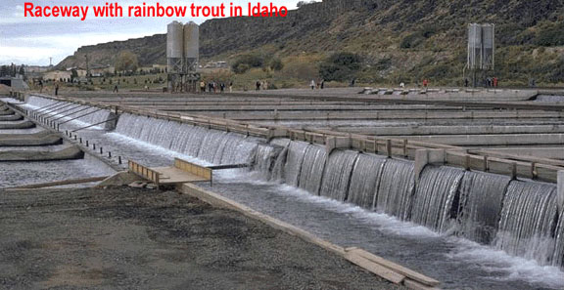

Slide 36
Tanques
Tipo estanque:
  Menor tamaño.
  Mayor control.
Tipo raceway:
  Mejores corrientes (circulares).
  Menor costo de construcción (circulo).

Slide 37
Silos
Tanques de pequeña área y alta altura.
Solo para cultivos super intensivos.
Aprovecha toda la columna de agua.
Optimiza uso de aireación por difusión, incluso permite uso de O₂.
Usados principalmente para peces pelágicos.

Slide 38
Tipos de sistémas en Acuacultura
5. Especies
  Peces
  Moluscos
  Crustaceos
  Algas
  Otros

Slide 39
Relación Especies
Existentes : Cultivadas
Mamiferos | 457 : 1
Pajaros | 1,720 : 1
Peces | 815 : 1
Moluscos | 3,636 : 1
Crustaceos | 1,625 : 1

Slide 40
Tipos de sistémas en Acuacultura
6. Por la forma del circuito del agua
  Abierto
  Semicerrado
  Cerrado (??????)

Slide 41
Hatchery seawater circuits: two possible options
OPEN CIRCUIT Filtered, heated and sterilised sea water is pumped into the rearing tank and then discharged without any reuse. Tank daily exchange rate equals daily pumped water.
SEMI-CLOSED CIRCUIT Filtered, heated and sterilised sea water is pumped into the rearing tank and then almost totally reused. New water is added to compensate evaporation and routinary wastes. Tank daily exchange rate exceeds daily pumped water by 10 to 100 times.
Moretti, 99

Slide 42
Hatchery seawater parameters
Optimal parameters
  Temperature 18 - 20 °C
  Salinity 25 - 35 ppt
  Oxygen 100% sat.
  pH 7,5 - 8 ,0
  Ammonia < 0.020 mg/l
  Copper < 0 , 0010 mg/l
  Lead < 0 , 004 mg/l
  Iron < 1 mg/l
  Nickel < 0 , 010 mg/l
  Zinc < 0 , 050 mg/l
  Cadmium < 0 , 003 mg/l
  Chlorine < 0 , 020 mg/l
  Chromium < 0 , 050 mg/l
Due attention to chronic toxicity
of pollutants.
Heavy metals are very dangerous in
semi-closed circuits because of their accumulation.
? ? ? ?
Moretti, 99

Slide 43
Open circuit scheme
Mechanical filter
U.V. Steriliser
Plate exchanger
Moretti, 99

Slide 44
Semi-closed circuit scheme
Plate exchanger
Make up
U.V. Steriliser
Biological filter
Mechanical filter
Moretti, 99

Slide 45
Comparaison between open and semi-closed systems
Open system
Low investment
Easy management
High risk of exogenous pollution
High heating cost
Semi-closed system
High investment
Accurate water management
Low risk of exogenous pollution
Low heating cost
Maximum flexibility
Moretti, 99

Slide 46
Tipos de sistémas en Acuacultura
7. Intensidad de Manejo
  Niveles de Densidad de Manejo (FAO, 1984)
    Extensivo
    Semi-intensivo
    Intensivo
  Niveles de Intensidad de Manejo:
    Calidad/cantidad de introducción de nutrientes
    Magnitud de modificación del ambiente
    Magnitud de control del ambiente

Slide 47
Razones por las que hacemos Acuicultura
Alimentación
Económico

Slide 48
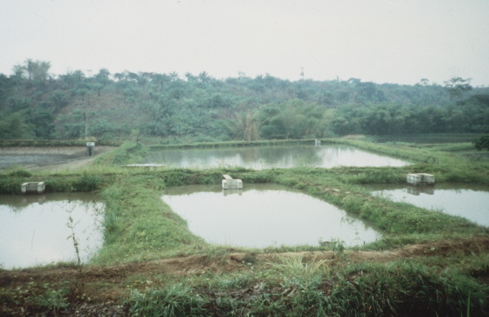
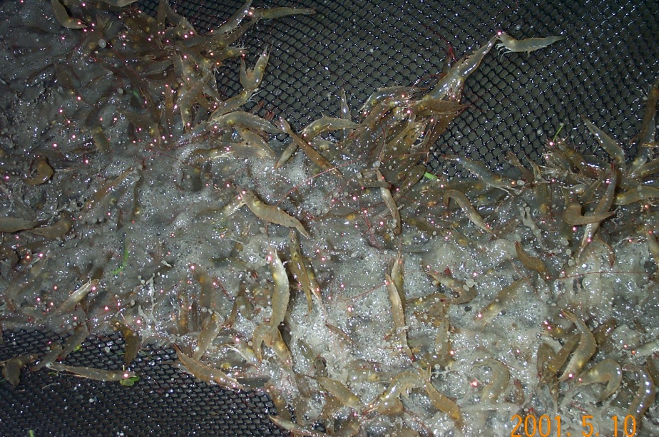
Razones Por Las Que Hacemos Acuicultura
Alimentación
Económico

Slide 49
Alimento?
Crecimiento demográfico:
De inicio a 1835 1 billón
De 1835 a 1935 2 billones
De 1935 a 1975 4 billones
De 1975 a 2015 8 billones

Slide 50
Crecimiento Demográfico
y = 414e^0.00822x
R-square = 0.907 # pts = 11

Slide 51
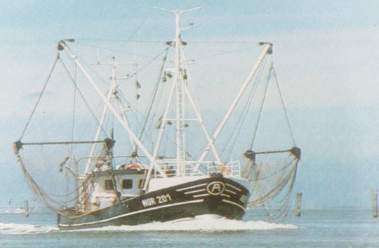

Slide 53
Alimento o Dinero ?
Cultivo de peces como alimento
Pesca Deportiva
Peces Ornamentales
Peces carnada
Para repoblar embalses públicos

Slide 54
Objetivos Acuicultura
Cultivo de peces como proteína barata.
  Especies de fácil cultivo y poco exigentes.
  Atractibilidad comercial no tan importante.
  Poca inversión y bajos costos.
  Cultivos familiares o comunales para consumo propio.
  En teoría se podría prestar para negocio también.
Cultivo de especies de alto valor comercial.
  Principal punto es atractactibilidad comercial.
  Dificultad de cultivo a veces ventaja competitiva.
  País necesita divisas mas que alimento barato.
  Empresas exitosas generan empleos que permiten a sus empleados comprar alimento y otras cosas.
  No solo alimento: Cuero, químicos, materia prima, etc.

Slide 55
Objetivos Acuicultura
Pesca deportiva / peces ornamentales / carnada.
  Estrategia de segmentación de anterior.
  Busca Nicho de mercado.
Desarrollo científico y profesional.
  Cultivar una especie para ver si se puede.
  Cultivo para investigación de otro tipo.
Repoblar embalses públicos, rios o mar.
  Usualmente hecho por entidades gubernamentales.
  Usualmente sin fines de lucro, o por lo menos no directamente.

Slide 56
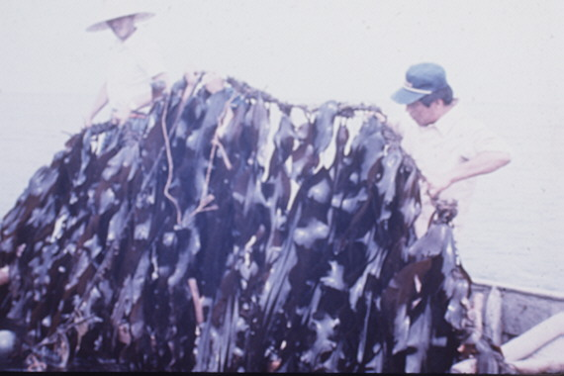
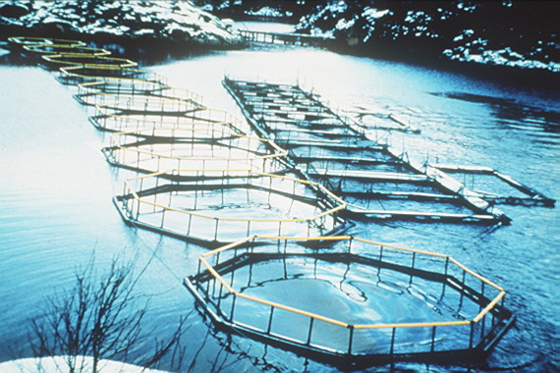
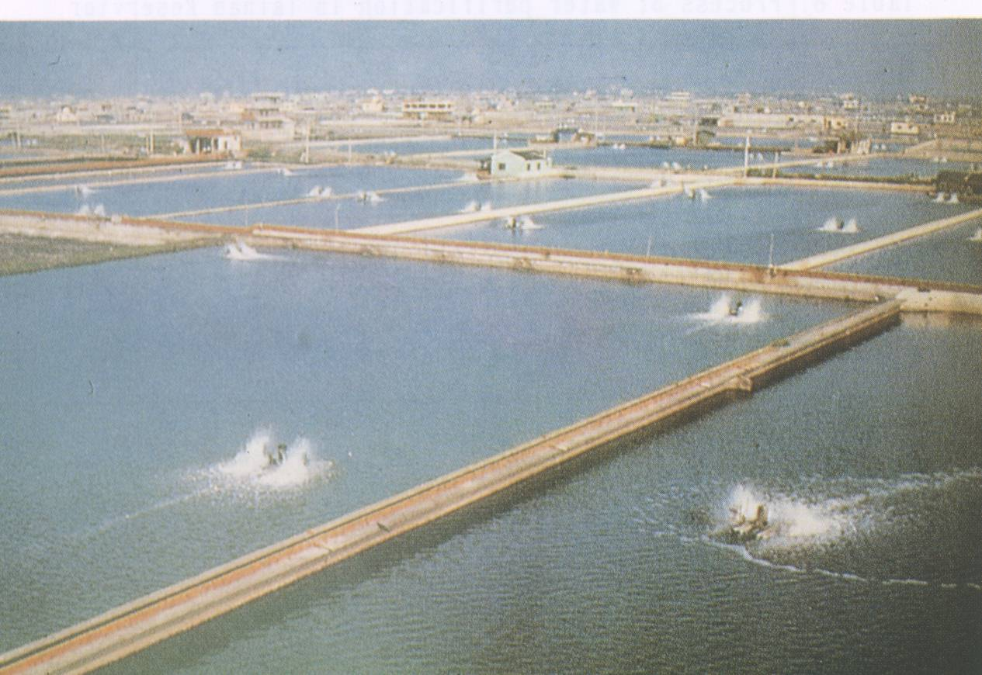
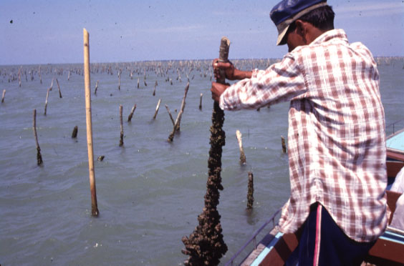
EXTRACTIVE aquaculture
FED aquaculture
nutrient recycling

Slide 57
La Acuicultura no es una máquina.
No se puede producir peces de la nada.
Ecológicamente esto significa que estamos redireccionando el flujo de materia y energía hacia aquellas especies que nos favorecen.
Esto cambiará inevitablemente el medio ambiente en algunos aspectos:
  Como los recursos son usados.
  Que impactos pueden ser generados.

Slide 58
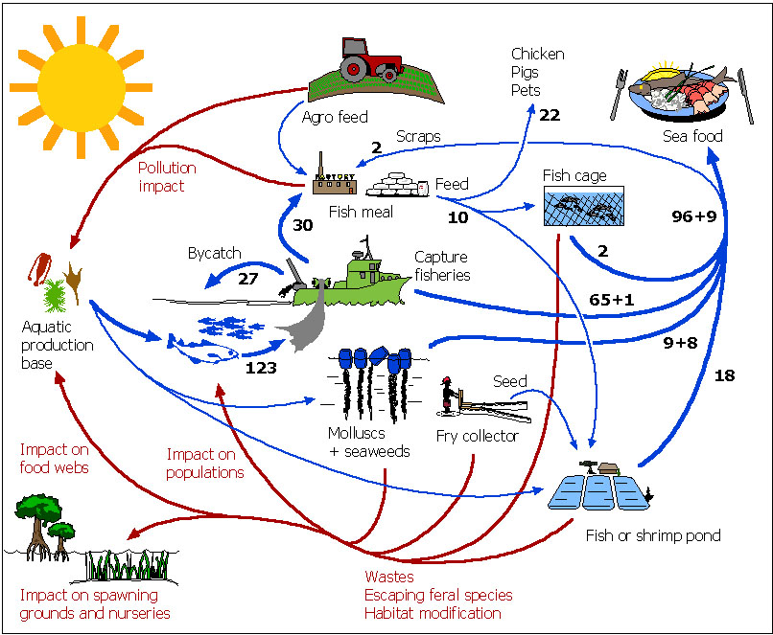
6
4
Nils Kautsky

Slide 60
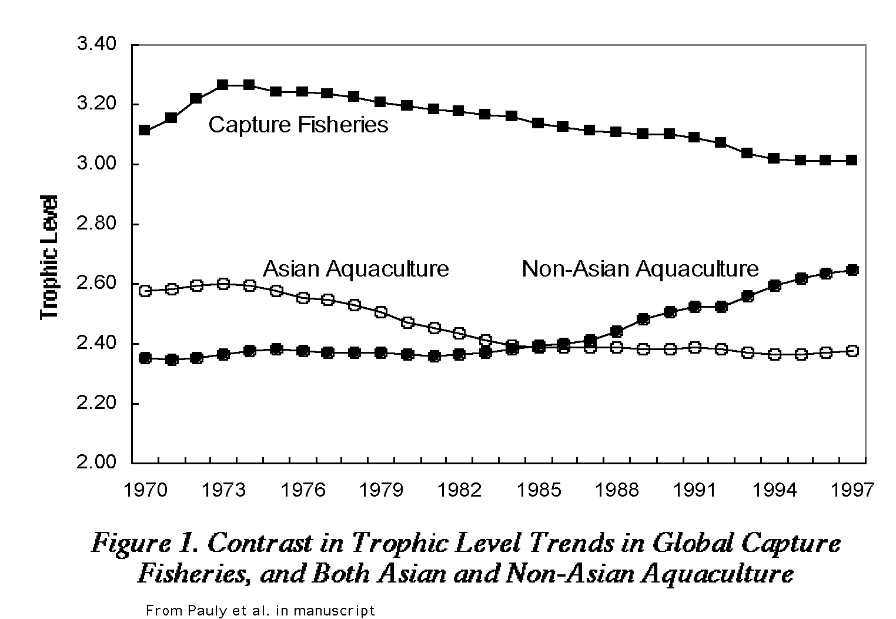
Estamos reduciendo la pesca en la cadena alimenticia.
Los peces son más pequeños, con poco contenido de carne, grasosos y menos consumidos en la cadena alimenticia.
Estamos redireccionando la cadena alimenticia.
Los peces son a veces carnívros y el pescado como alimento es dado también para los peces hervíboros.
Nils Kautsky

Slide 61
En lugar de mirar a la pesquería oceánica y a la Acuicultura como sectores separados, estas deberían ser consideradas una sola, puesto que la sustentanbilidad de la una depende de la otra.

Slide 62
¿En qué emplearíamos a los peces pelágicos pequeños?
    ¿Para consumo humano directo?
    Como alimento para Acuicultura y producción animal, o
    ¿Dejarlos en el mar como alimento para otros peces, las aves, focas, y la biodiversidad?

Slide 63
Para avanzar hacia adelante con una Acuicultura sostenible, algunos pasos deberían tomarse en consideración:
    Reducir la producción de la harina y aceite de pescado, producto de pesca que puede ser consumida direcamente.
    Promover una Acuicultura y manejos de recursos ambientalmente seguras.
    Integrar los sistemas de producción, e.g. Crecimiento de mejillones y algas externamente en las jaulas de peces para reducir los desechos y mejorar el uso del recurso (policultivos)
    Disminuir la redirección de la cadena alimenticia (e.g., Carpas, Tilapias y mejillones en lugar de salmones y camarones).

Slide 64
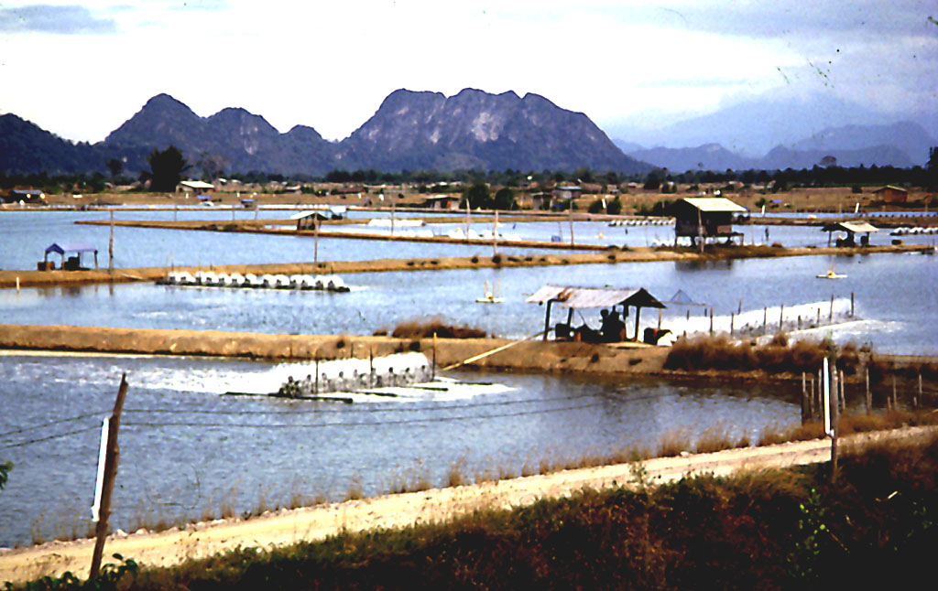
¿Cuáles son las últimas limitantes para el crecimiento de la Acuicultura?
El 40% de la producción primaria terrestre es destinada al hombre.
El 8% de la producción primaria acuática mundial es canalizada hacia el hombre a través de las pesquerías

Slide 65
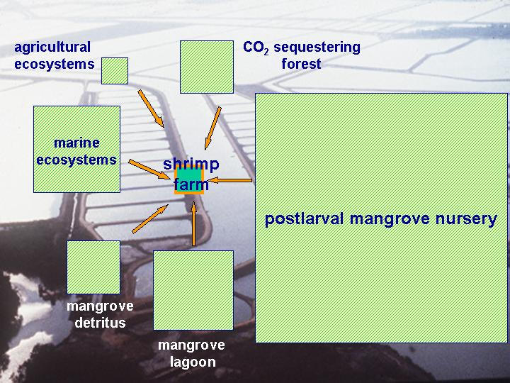
Notes:
« ecological footprint » concept voor het bepalen van de impakt van
een garnalenkwekerij op het milieu

Slide 66
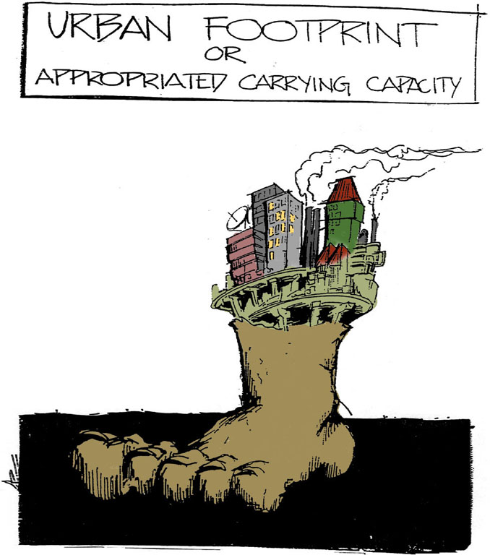

Slide 67
Requerimientos para tener éxito en Acuacultura
  3 Items a considerar
Agua/suelo
Conocimiento
Trabajar duro
Trabajar duro
Conocimiento
Agua/suelo

Slide 68
Requerimientos para tener éxito en Acuacultura
Agua y Suelo
De este aspecto depende el 40% del éxito.
Cantidad y calidad mínima.
Importante comprender la interacción agua suelo.
Si no se tiene una buena agua es mejor no hacer acuicultura

Slide 69
Requerimientos para tener éxito en Acuacultura
Conocimiento
Este comprende el 30% del éxito de la actividad
Facilidades para el diseño y construcción
Selección de la especie
Ajustes a ser hechos durante las diferentes fases de crecimiento
Conocimiento sobre el manejo técnico y económico de la granja

Slide 70
Requerimientos para tener éxito en Acuacultura
Trabajar Duro
Comprende el 30% del éxito.
Se necesita mucha observación: enfermedades, mortalidades, algas, oxígeno, etc.

Slide 71
La Rueda Del Éxito.
Mercadeo Organizado
Manejo
Mercadeo Organizado
Semilla
Nutrición
Infraestructura
Sanidad

Slide 72
La Rueda Del Exito
No puede haber éxito en un cultivo si no se cuenta con buena semilla como centro o eje del mismo.
Hay 4 radios o pilares que garantizan que esa semilla produzca un organismo adulto adecuado:
  Sanidad.
  Nutrición.
  Buena infraestructura.
  Manejo correcto.
Finalmente lo que va a hacer que la rueda avance es un mercadeo organizado.
Si falla cualquiera de estos componentes, la empresa no es excelente en su campo. Como una llanta tubo abajo, no llegará a su destino.

Slide 73
La Rueda Del Éxito.
Mercadeo Organizado
Manejo
Mercadeo Organizado
Semilla
Nutrición
Infraestructura
Sanidad

Slide 74
Criterios Para La Selección De Una Especie a Cultivar
Condiciones ambientales apropiadas.
  Temperatura, pluviosidad, etc.
Compatibilidad biológica Spp. existentes.
  Spp. exóticas escapan.
Hábitos alimenticios complementan insumos disponibles (Regiones poca tradición acuícola).
  Varias categorias alimento artificial.
  Toma comida cuando y como esté disponible.
Tecnología de producción existente.
Tolerancia condiciones adversas.
  Hacinamiento, Calidad Agua, Enfermedades, Parásitos, Transporte, Manipuleo.

Slide 75
Criterios Para La Selección De Una Especie a Cultivar
Aceptación del consumidor.
  Especie ya consumida comercialmente.
  Especie nueva con perspectivas (Est. Mcdo).
Características de mercado apropiadas:
  Volumen adecuado.
  Oferta y demanda.
  Precio.
  Accesibilidad.
Adecuada provisón de semilla.
  Silvestre (No permite selección / control patógenos, ni asegurar abastecimiento).
  Reproducción natural piscina cultivo.
  Reproducción inducida (VIAGRA).

Slide 76
Caracteristicas Fisicas. Socioeconómicas Y Regionales
Infraestructura básica.
  Infraestructura pública: vias, puertos, luz, etc.
  Prov. semilla, alimento, suminist/ insumos, equipos.
  Apoyo: Lab analis, asesoría, segurid, transp, capacit.
  Empacadoras / Mercados.
Capacidad económica y técnica del productor.
  Inversión y Capital trabajo.
Planes a corto y largo plazo del gobierno para extensión y apoyo logístico.
Preferencias alimenticias del consumidor.
Costo y disponibilidad de insumos producción.
  Disponibilidad.

Slide 77
Costos Insumos
 | Ecuador | Panamá | Colombia | México
Larva (millar) | $2.00 | $4.50 | $4.50 | $6.50
Alimento (T.M.) | $400 | $500 | $500 | $630
Diesel (Galón) | $0.90 | $1.33 | $0.76 | $1.12
M.O. (/ mes) | $170 | $180 | $170 | $200
Empaque (/ Lb) | $0.40 | $0.45 | $0.40 | $0.45
Comercializacion | 2.0% | 2.8% | 1.0% | 7.0%
Fuente : Panorama Acuícola (2002)

Slide 78
Selección de especies para Acuacultura
No reproduzca durante su crecimiento en piscinas o madure muy tempranamente
Eficiente utilización del alimento natural o que se alimente de un nivel bajo de la red trófica
Acepte ración artificial
Sea compatible con otras especies, no desplace las del lugar y exista posibilidad de policultivo
Se pueda mantener en altas densidades (atrofia para unos el crecimiento o la reproducción)
Fácil a cosechar
Buen porcentaje de filete, no tenga muchas espinas intramusculares.
NH3
NO2-
Nitrobacter
Nitrosomonas
NO3-
NH4+

Slide 79
Selección de especies para Acuacultura
Sea económicamente rentable. (Esta consideración puede variar en tiempo y espacio).
Para que exista un mercado depende de:
Deseo de los consumidores
Precios que puedan pagar
Formas fácil de preparación del producto
Capacidad de oferta para grandes consumidores (volumen)
Gusto al consumidor
NH3
NO2-
Nitrobacter
Nitrosomonas
NO3-
NH4+

Slide 80
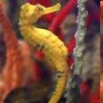
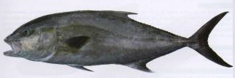
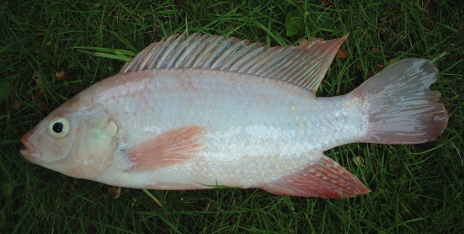
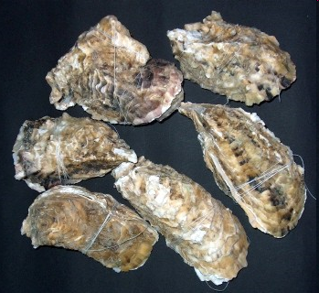
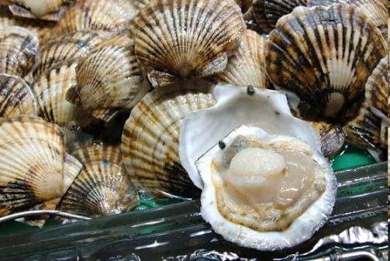
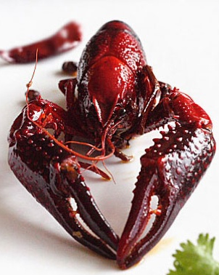
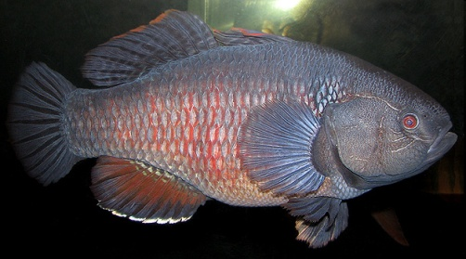
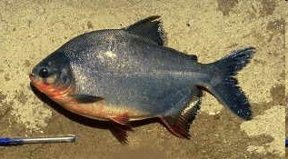
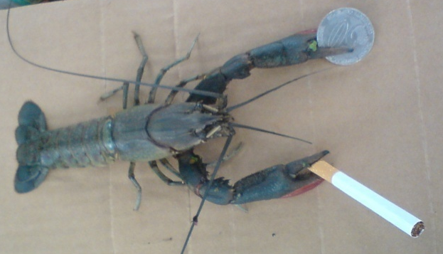
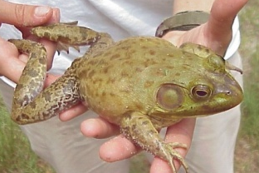

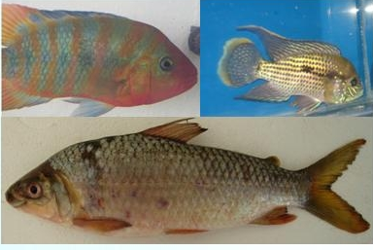
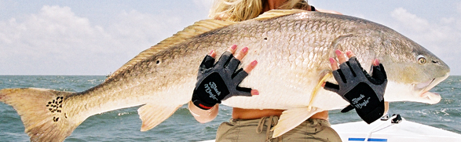
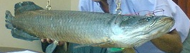
Diversificacion?
Mucho se ha hablado en el país sobre la diversificación de cultivos Acuícolas.
  Tilapia
  Ostras
  Scallop
  Crawfish
  Red Claw
  Red Drum
  Huayaipe
  Chame
  Cachama
  Paiche
  Ranas
  Caracoles
  Bocachico
  Vieja Roja y Azul
  Pepino y Caballitos de Mar
  ….etc

Slide 81
Resultado a la Fecha?
Camarón sigue siendo el principal cultivo acuícola en el país.
Diversificación Acuícola con mismo enfoque del camarón no ha sido lo óptimo
Tilapia ha sido único cultivo de diversificación que ha logrado niveles importantes de producción.
Porque?

Slide 82
No Olvidar
Para cultivar una especie debemos tener la técnica para su producción.
Sin embargo, posibilidad técnica de cultivar una especie no es razón suficiente para cultivarla.
Demanda, Cadena de comercialización, precio, costos de producción, posicionamiento, etc. son consideraciones muy importantes.
No olvidar efectos ecológicos de introducción de especies.

Slide 83
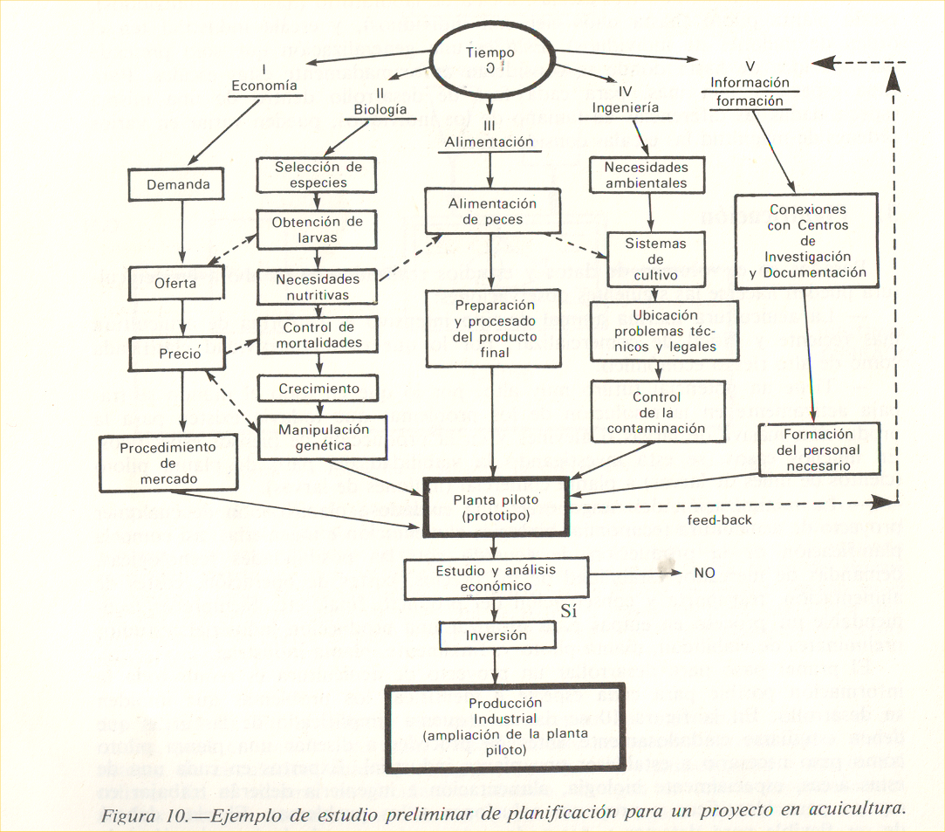

Slide 84
Mercado
Demanda
  Es conocida la especie?
  Existe una demanda actual REAL del producto? ESTE
  Todo el mercado o parte de el?
Oferta
  Pesca o Acuicultura?
  Estacional o continua?
  Posición estratégica de competidores
  Productos sustitutos
Precio
  Márgenes en la cadena.
  Rendimientos y costos de proceso
Canales de Distribución
  Acceso a canales, distribución, conservación
  Gastos de Venta
Presentación y proceso de producto.
  Entero/ Carne, Fresco / congelado, Crudo / Cocinado, etc.
Posicionamiento

Slide 85
Posicionamiento
VENTAJA ESTRATEGICA
` | Exclusividad percibida por Cliente | Posición de Costo Bajo
Todo un Sector Industrial | DIFERENCIACION | LIDERAZGO GENERAL EN COSTOS
Solo un Segmento Particular | ENFOQUE, ENICHAMIENTO O ALTA SEGMENTACION
OBJETIVO ESTRATEGICO

Slide 86
Posicionamiento
VENTAJA ESTRATEGICA
` | Exclusividad percibida por Cliente | Posición de Costo Bajo
Todo un Sector Industrial | Lexus | Toyota
Solo un Segmento Particular | Hummer | Andino
OBJETIVO ESTRATEGICO

Slide 87
Fuerzas Que Mueven La Competencia
Competidores
Potenciales
Amenaza de Nuevos Ingresos
Competidores en Sector Industrial
Proveedores
Compradores
Poder Negociador de Proveedores
Poder Negociador de Compradores
Rivalidad entre competidores existentes
Amenaza de Productos substitutos
Sustitutos

Slide 88
Tecnología / Biología
Existe técnica de producción para esta especie?
  Aquí o en el exterior?
  Se aplica esta tecnología a nuestro medio?
  Se aplica esta tecnología a nuestra POSICION?
Requerimientos alimenticios
  Se conocen?
  Nivel en la cadena trófica
  Acepta alimento artificial?
Provisión de semilla
  Existen reproductores en medio natural?
  Existe tecnología producción de semilla?
Tolerancia condiciones adversas.
  Hacinamiento, Calidad Agua, Enfermedades, Parásitos, Transporte, Manipuleo.
Infraestructura, Ingeniería, Insumos, Industria de Apoyo.

Slide 89
Costos
Viene dada por la tecnología de Cultivo.
Debe de estar de acorde con el Posicionamiento de nuestro negocio.
Deben de poder ser cubiertos por precio de venta.
Tener en cuenta otros costos ocultos
  Costo de oportunidad
  Costo del dinero
  Gastos Generales y de venta.
Duración del ciclo y periodo de cobro afectan a rentabilidad.

Slide 90
Introducción de Especies
Especies nativas no siempre son conocidas en mercados internacionales.
  Nicho de mercado:
    Local
    Regional
    Mercados étnicos
  Desarrollo de mercado
    Costo de desarrollo de producto
    Tiempo de desarrollo
    Riesgo de no lograrlo
  Introducción de especies
    Enfermedades
    Competir o cruzar con especies nativas
    No adaptarse: producción, enfermedades o mercado

Slide 91
Reglamentación Introducción Especies
Ministerio de Acuicultura ha desarrollado reglamentación para introducir animales acuáticos al país
Basado en modelo internacional.
Disminuye riesgo de introducción de enfermedades y / o especies potencialmente dañinas.
Debe ser ágil, transparente para desincentivar importaciones “por la izquierda”

Slide 92
Tilapia
Originalmente introducida al país en 1965 como “proteína barata”
Posicionamiento: Segmentación mercado / Bajo costo.
En década de los 80 ESPOL desarrolla proyecto experimental con el mismo enfoque: animales de 1 libra para consumo local.
Problemas de mercado no alientan su producción.
Año pasado tesis en este sentido encuentra que este enfoque no es todavía viable.
Precio mercado mayorista $0.25 - $0.35 / lb
Opciones de venta directa requieren alta mano de obra para venta

Slide 93
Tilapia
A mediados de la década del 90, se retoma su cultivo como alternativa al camarón afectado por síndrome de Taura.
Se cambia su posicionamiento: Liderazgo general en costos.
Peces de > 700 g, filete fresco, estados unidos.
Se debe desarrollar tanto mercado, como canales de distribución
Al inicio algunos productores tienen fuertes pérdidas, debido a mercado reducido y falta de canales de distribución
Industria va a instalaciones grandes altamente integradas.
A finales de la década industria empieza a estabilizarse.

Slide 94
Red Claw
Introducido al país en 1994 como otra alternativa a síndrome de Taura.
La expectativa de mercado con la cual se enfocó la estrategia para el desarrollo de este nuevo cultivo fue de diferenciación.
Se esperaba contar con una demanda suficiente de este producto a precios FOB de entre US$ 5 y US$ 7. (Graca, 1996).
Los niveles de inversión para producir un producto de estas características aunque altos, parecían justificarse por el alto valor de mercado.
No se logró las expectativas de mercado y para 2002 todas las granjas menos una habían cerrado.

Slide 95
Red Claw
Poblaciones naturales se habían desarrollado en varias presas.
Una pesquería artesanal de estas poblaciones se desarrolló y proveyó producto barato que permitió a procesadores buscar nichos de mercado para un producto específico.
Al momento existe un mercado puntual para producción a bajo costo de esta especie.
Posicionamiento: Segmentación mercado / Bajo costo.
Reto es poder producir a bajo costo para lograr mejor rentabilidad que cultivos alternativo.

Slide 96
Posicionamiento?
Ostras
Scallop
Crawfish
Red Drum
Huayaipe
Chame
Cachama
Paiche
Ranas
Caracoles
Bocachico
Vieja Roja y Azul
Pepino y Caballitos de Mar

Slide 97
Términos a Usar
Producción.- Total de peso de materia orgánica asimilada por un organismo en un periodo dado de tiempo y área.
Cuando se refiere a producción comprende:
Peso cosechado de animales (Gross yield)
+
Peso de los animales muertos (mortality)

Slide 98
Términos a Usar
Cosecha Total = Total de peso de organismos cosechados por unidad de área, en un tiempo dado.
Cosecha Neta = Total de peso de organismos cosechados por unidad de área, en un tiempo dado, menos el peso total que había en un tiempo dado.

Slide 99
Términos a Usar
Producción instantanea.- Cantidad (peso) de biomasa del organismo en una unidad de área en un momento dado (Biomasa/área).

Slide 100
Términos a Usar
Nivel Critico de Cosecha en Pie.- Cantidad (peso) de biomasa del organismo en una unidad de área en un momento dado, donde el crecimiento de desvía de su línea de máximo crecimiento. (NCCP)

Slide 101
Límites de Crecimiento

Slide 102
Términos a Usar
Capacidad de carga.- Es la cantidad en biomasa de organismos en un área dada, donde el crecimiento se detiene.
Para la capacidad de carga el tiempo no es un factor limitante, éste no se cambia con el tiempo.

Slide 103
Límites de Crecimiento

Slide 104
Límites de Crecimiento

Slide 105
Efectos Nutrición : Productividad
Nutrición es factor clave para cualquier especie:
  “Enfermo que come no muere.”
  Siempre uno de factores mas importantes. Distintos sistemas dependen mas o menos de entrada directa de nutrientes y/o aporte producción natural.
Control / costo depende de intensidad del manejo:
  Extensivo sin adición de nutrientes.
  Extensivo con fertilización.
  Fertilización intensiva.
  Alimentación extensiva. (consumo directo).
  Alimentación intensiva. Alta calidad pero no completa).
  Alimentación hiperintensiva. Alimento completo no depende casi de medio natural???
  Alimentación ultrahiperintensiva. Ambiente artificial, control total.

Slide 106
Rol Alimento Natural y Artificial en Relación con Intensidad

Slide 107
Textura, Sabor Y Tipo
Algunas especies selectivas frente a textura.
  Alimento “semi mojado”: mayor palatibilidad que alimento seco en peces de agua fría.
  Textura influye también en boyantés alimento.
  Influye en disponibilidad.
“Sabor” viene dado pcpalmente por grasas.
  Algunos aminoácidos aumentan atractibilidad en peces y crustaceos. Pelo de gato.
  Alimento mas atractivo aseguraría menor tiempo de respuesta y consumo, lo que permitiría menor lixivicación en agua.
Alimento vivo es más aceptado por especies carnívoras / omnívoras activas.
Proteina animal / marina atrae mas que vegetal / terrestre.

Slide 108
Hábitos Alimenticios
Horario de alimentación.
  Influenciado por Sol/TºC /Marea/ Luna.
Activo / Pasivo.
  Alimentadores automáticos/ comederos?
Gregario / Solitario.
En fila, en gajo, o en ruma.
Territorial?
Busca una zona?
Canibal?
Posición trófica.

Slide 109
Piramide Alimenticia
Carnivoro
7 lb de Herbivoro = 1 lb Carnivoro
Herbivoro
3 lb de algas = 1 lb. de Herviboro
Algas

Slide 110
Tipos De Tractos GI
Herbivoros.
  Estomagos pequeños e intestinos largos.
    Tilapia.
    Carpa.
Omnivoros.
  Intestino y estomago moderado.
    Bagre.
Carnivoro.
  Estomago largo e intestino pequeño.
    Trucha.
    Striped bass.
Invertebrados:
  Depende.

Slide 111
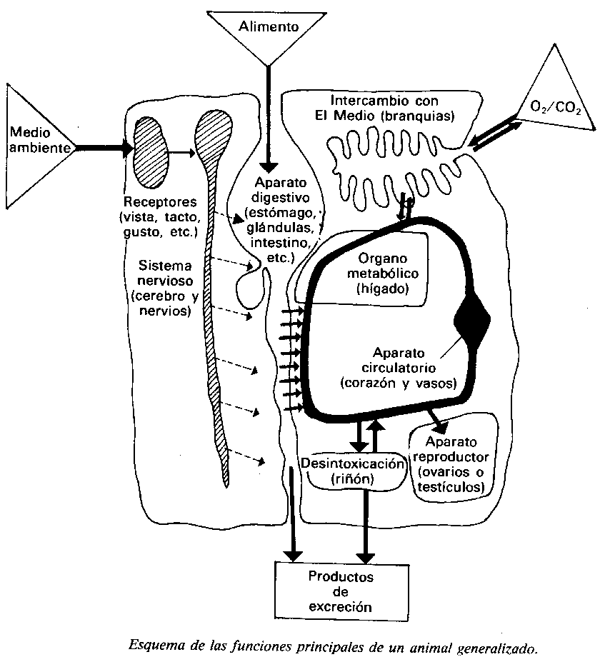
Biologia Comparada De Peces, Crustáceos Y Moluscos.

Slide 112
Comparación
Aparato Digestivo
Moluscos:
  Herbivoros filtradores.
  Alimentación pasiva.
  Glándula metabólica: Hepatopáncreas.
Crustáceos:
  Herbivoros, carnivoros u omnivoros.
  Capaces de buscar alimento.
  Glándula metabólica: Hepatopáncreas.
Peces:
  Herbivoros, carnivoros u omnivoros.
  Capaces de buscar alimento.
  Glándula metabólica: Hígado.

Slide 113
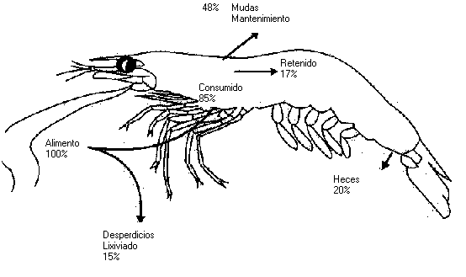
Destino De Alimento

Slide 114
Destino De Alimento
E. Bruta: Calorias que consume el animal (no importa calidad).
  E. Fecal: Es la energía no absorbida.
  E. Digerible: Energía absorbida del alimento.
    E. Excreción: Orine, branquias piel, etc.
    E. Metabolizable: Es la que le queda al organismo para sus demandas de Energía y crecer.

Slide 115
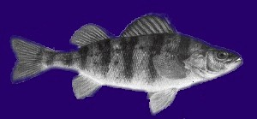
Destino de Nitrogeno y
Fosforo de Alimento
Retenido
30% N
32% P
Aplicado
100% N
100% P
Solidos
13% N
60-90% P
Efluentes
70% N
68% P
Disolvido
87% N
10-40% P

Slide 116
Carbohidratos
C_{n} (H₂O)_{m}.
Principal función es como fuente de energía.
Algunos sirven de base para la síntesis de otros nutrientes.
No esenciales pero son energía barata.
Cantidad máxima aceptable de carbohidratos varía de especie a especie.
Tipo de carbohidrato mas importante que cantidad.
  Almidones,Polisacaridos.
  Monosacaridos, Fibra.
Fuente:
  Natural o agregado

Slide 117
Carbohidratos
TIPOS:
  Monosacáridos no sirven penaeidos o algunos peces.
  Fibra Aprovechada por vacas VIA BACTERIAS y pocos monogástricos. pH importante.
Peces y camarones tienen poco control sobre niveles de glucosa:
  Despues de ingestion de glucosa, los niveles en la sangre suben rapidamente, pero demoran en bajar.
Monosacáridos :regulación bacterias/ fertilización.
Almidones ayudan a estabilidad pellets.

Slide 118
Lípidos o Grasas
Forman parte tejidos animales y vegetales, insolubles en agua y solubles en éter.
Acidos grasos: fuente energíay nutriente esencial.
Indispensables formar membranas y sintesis de hormonas y desarrollo sexual:
  Colesterol.
  Fosfolipidos.
  Acidos grasos:
    SW : eicosapentanoico: 20:5ω3y docosahexanoico:22 :6ω3.
    FW: linoleico: 18:2ω6, linolenico: 18:3ω3,
Doble energia que proteinas y carbohidratos.
Mas importante en algunas dietas que proteinas
Fuente: Natural o agregado

Slide 119
Lípidos o Grasas
Destino de los lípidos en peces
  Fuente de energía y reserva
  Vehículo de las vitaminas liposolubles (A,D,E)
  Integridad de las membranas celulares
  Ahorro de proteína
Necesidades totales
  Peces salmónidos: 25-30%
  Peces marinos agua cálida: 15-25%
  Crustáceos: <8% (colesterol: 0.5%)

Slide 120
Lípidos o Grasas
Acidos grasos poliinsaturados (1-2%). Mortalidades larvarias
  Especies marinas: HUFAs (20:5ω3 y 22:6ω3)
  Especies de agua dulce: LUFAs (18:3ω3)
Permeabilidad de las biomembranas
  Agua dulce: membranas poco permeables
    Reducir pérdida de sales
  Agua marina: membranas muy permeables
    Eliminar sales

Slide 121
Proteínas
Unión aminoácidos mediante enlaces péptidos.
Necesarias formar tejidos, pcpalmente musculo.
Pueden ser usados como fuente de energía si no tienen composición correcta, pero no son eficientes. Necesitan energía para metabolizarse.
Exceso en dieta:
  Daño al higado.
  Gota, acumulacion de N.
  Mayor excreción de amonia.
  Aumento en costo.
Parte de dieta que mas se le para bola por costo.
  Talvez no es lo mejor.

Slide 122
Proteínas
Dificil de determinar (Control Calidad).
Camarones: 10 aminoácidos esenciales:
  Arginina, metionina, valina, treonina, isoleucina, leucina, lisina, histidina, fenilanina y triptofano.
16% de la proteína en un balanceado es N.
Composicoón/ origen de proteina mas importante que cantidad proteina.
  Arroz con menestra vs carne.
Camarón necesita menos proteina pero de mejor calidad que antes pensado.
Nuevos sistemas aumentasn proteina bruta en piscinas reciclando nitrogeno.
% proteina dependiente de edad:
  Sube?
  Baja?
Fuente:????

Slide 123
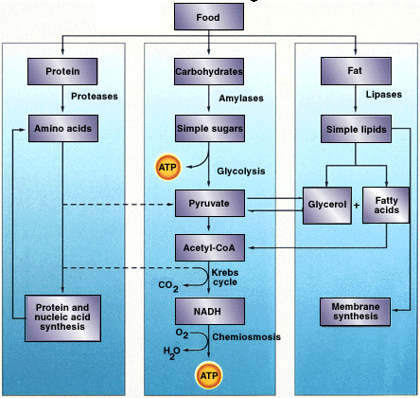
Destino del Alimento

Slide 124
Vitaminas
Microelementos necesarios para regulación en animales:
  Algunas pueden ser sintetizadas.
  Otras no.
Larvas Penaeidos necesitan vitamina:
  E, ácido nicotínico, colina, piridoxina, biotina, ácido fólico, ácido ascórbico, cianocobalamina, vitamina D, inositol, riboflavina, tiamina y β-caroteno.
Falta resulta en retraso en metamorfosis y en altas mortalidades en desarrollo larval.
Falta Vitamina C causa deformidad en esqueleto de peces
Fuentes: Natural o Artificial

Slide 125
Minerales
Animales acuáticos absorven minerales de agua.
Crustáceos, necesitan otra fuente por perdida en muda.
Penaeidos requerimientos en dieta fósforo, potasio y metales trazas, pero no calcio, magnesio ni hierro.
Ca absorve del agua.

Slide 126
Minerales
Ca y P son los mas importantes.
Están en relación: en el pez. Mayor parte en piel, escamas y esqueleto.
Ca puede ser absorbido directamente de agua, pero P necesita venir de dieta. Por lo que es mas importante incluir en la dieta P.
  P = 0.4% dieta.
  Ca = 0.1 % dieta.
  Comercialmente se usa el dicalcio fosfato al 1%.
Otros minerales que se incluyen como trazas:
  Mg, Fe, I, Se Zn, Cu, Mn, Na, K, Cl, Cr.

Slide 127
NECESIDADES NUTRITIVAS
Energía
La energía es el producto final de los nutrientes energógenos (P, L, CH) después de su oxidación.
CHO-N => E + H₂O + CO₂ + NH₃
Muchas especies ingieren alimento hasta satisfacer sus necesidades energéticas
El pez tiene unos requerimientos menores de energía:
  Carácter poiquilotermo
  Usa menos energía en la excreción del desecho proteico
  Necesita menos energía para en el agua.
Notes:
El pez tiene unos requerimientos menores de energía en la dieta, debido a que no tienen que mantener una temperatura constante en su organismo, usa menos energía en la excreción del desecho proteico (85% de los desechos nitrogenados que son excretados a través de las branquias como amoníaco, en vez de a través de los riñones como ácido úrico en las aves o de la orina en los cerdos y debido a su habilidad natural de flotación, el pez necesita menos energía que los animales terrestres, para mantener su posición en el agua.
La energía bruta de un pienso puede calcularse a partir de los denominados coeficientes isocalóricos para proteína, grasa y carbohidratos, que son 23.6, 39.5 y 17.3 Mj/Kg respectivamente.

Slide 128
NECESIDADES NUTRITIVAS
Energía
Energía bruta pienso (100%)
Energía digestible (88%)
Energía metabolizable (76%)
Energía neta (75%)
Heces
Orina
Branquias (NH₃)
Incremento calórico
Gasto metabólico
Procesos digestivos
Mantenimiento basal
Actividad en reposo
Energía retenida
Notes:
Los peces de aguas cálidas pueden digerir como un 85% de la energía bruta, procedente principalmente de proteínas y lípidos, de la harina de pescado y otros ingredientes de origen animal, así como un 90% de energía bruta proveniente, principalmente, de fibra y carbohidratos de la harina de soja y otras semillas oleaginosas.
Ni las deficiencias ni los excesos de energía en la dieta, tendrán mayores efectos en la salud del pez. Sin embargo, es importante satisfacer los requerimientos óptimos de energía debido a:
1) cuando una dieta es deficiente en energía en relación a la proteína, una cantidad proporcional de la proteína de la dieta será utilizada como energía en vez de ser utilizada para la formación de tejidos
2) si una dieta contiene energía en exceso, el pez se sentirá saciado (el hambre queda satisfecha), antes de que consuma las cantidades necesarias de proteína, vitaminas y otros nutrientes, y lograr un crecimiento óptimo con una buena salud.
No se conocen los requerimientos específicos de energía para el pez en jaulas, pero se piensa que requieren menos energía, debido a la restricción de movimiento en confinamiento, que se asume, reduce el metabolismo de la energía.

Slide 129
Donde, Cuanto y Que se hace en Acuicultura ?
INVESTIGACION

